Slide 1
Творческий отчет объединения
«Природа и фантазия»
Педагог: Сайыр-оол
Татьяна Допуловна

Slide 2
«Кто был глух к природе с детства, кто в детские годы не подобрал выпавшего из гнезда птенца, не открыл для себя красоты первой весенней травы, к тому потом с трудом достучится чувство прекрасного, чувство поэзии, а может быть, и простая человечность»
(В.А. Сухомлинский)

Slide 3
Цели нашего объединения:
Формирование творческого подхода учащихся к выполнению проектов из природного материала.
Развитие общетрудовых и специальных умений и навыков работы с природным материалом.
Воспитание разносторонних качеств личности: трудолюбия, коллективизма, ответственности, уважения к традициям своего народа.

Slide 4
Задачи программы:
- Раскрыть школьникам удивительный мир красоты природы и гармонии народного искусства.
- Знакомство с многообразием природного материала, используемого для создания произведений декоративно-прикладного творчества, его особенностями и возможностями.
- Формирование основ экологической культуры.
- Развитие самостоятельности и способности учащихся решать творческие задачи при создании изделий.
- Развитие эстетического чувства и художественной инициативы ребенка.

Slide 5
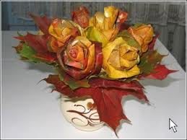
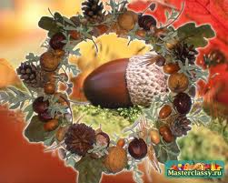
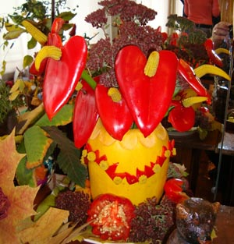
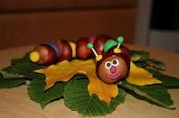
Поделки из природного материала позволяют нам совершить путешествие в волшебный мир природы.

Slide 6
История нашего объединения
Объединение
«Природа и фантазия»
было создано в 2011-2012 учебном году.
Руководит объединением педагог с многолетним стажем, который знает свое дело, любит учащихся, старается , чтобы они научились многому.
Объединение участвует во многих городских выставках и конкурсах, неоднократный призер конкурса «Зеленая планета», участник республиканской выставки «Зеленая планета», «Город мастеров» и многих других

Slide 7
Также вместе с нами работает «Галерея творчества», где выставляются проделанные работы воспитанников объединения «Природа и фантазия»

Slide 8
Календарно-тематическое планирование
по программе «Природа и фантазия» для учащихся от 7 до 14 лет на 2012-2013 учебный год, составлено на 1 год

Slide 9
Всего наше объединение посещают 21 учащихся из школ города
Школы | I смена | II смена
МБОУ СОШ №1 | 1 | 1
МБОУ СОШ №3 | 9 | 6
МБОУ СОШ №4 | 1 | 3

Slide 10
Характеристика социального паспорта семей учащихся на 2012-2013 учебный год
Всего учащихся | Пол учащихся |  | Полные семьи | Неполные семьи | Многодетные семьи | Полусироты | Круглые сироты | Социальный статус родителей
 |  |  |  |  |  |  |  | Служащие | Рабочие | Безработные | Пенсионеры
 | Ж | М
20 | 18 | 2 | 13 | 7 | 12 | 8 | --- | 6 | 14 | 14 | ---

Slide 11
Наши активисты
I смена:
Ооржак Олча,
Хертек Ангырак,
Суур-оол Валерия II смена:
Куулар Наталья
Сарыглар Ценд-Аюш Сарыглар Шынгыраа
Сарыглар Виктория

Slide 12
Мы активные и постоянные участники конкурса «Город мастеров»

Slide 13
Городской конкурс технической направленности «Город мастеров», номинация «Игрушка» Суур-оол Валерия и Сарыглар Ценд-Аюш

Slide 14
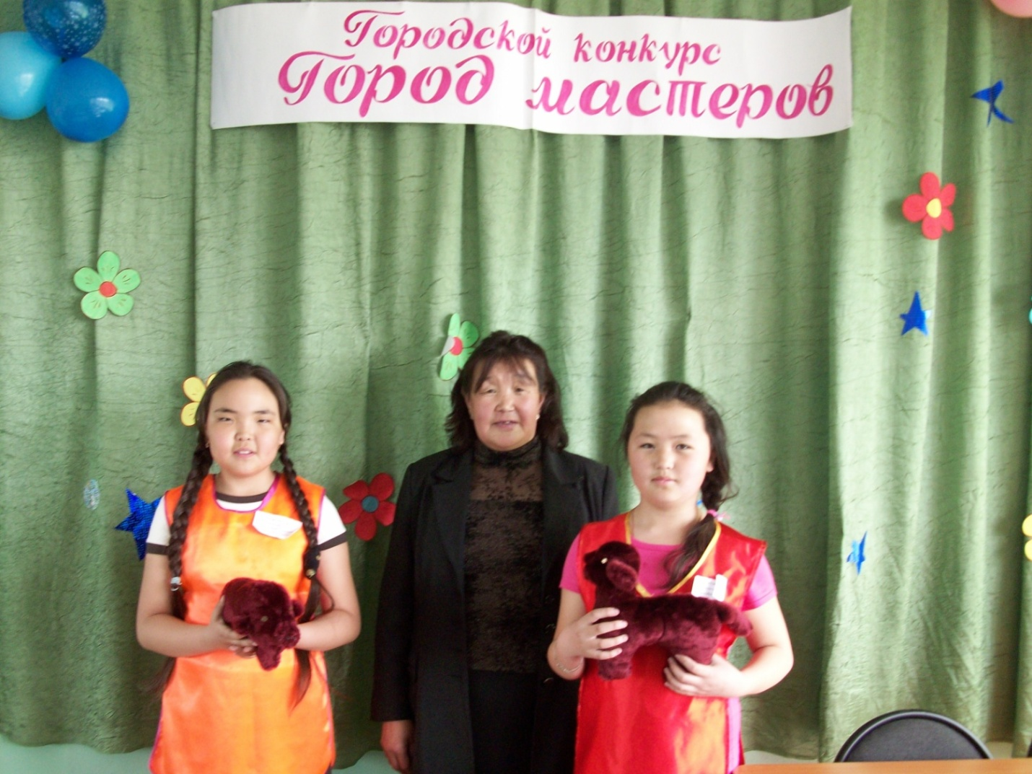
Призеры городского конкурса «Город мастеров» в номинации «Игрушка» Суур-оол Валерия, Сарыглар Ценд-Аюш

Slide 15
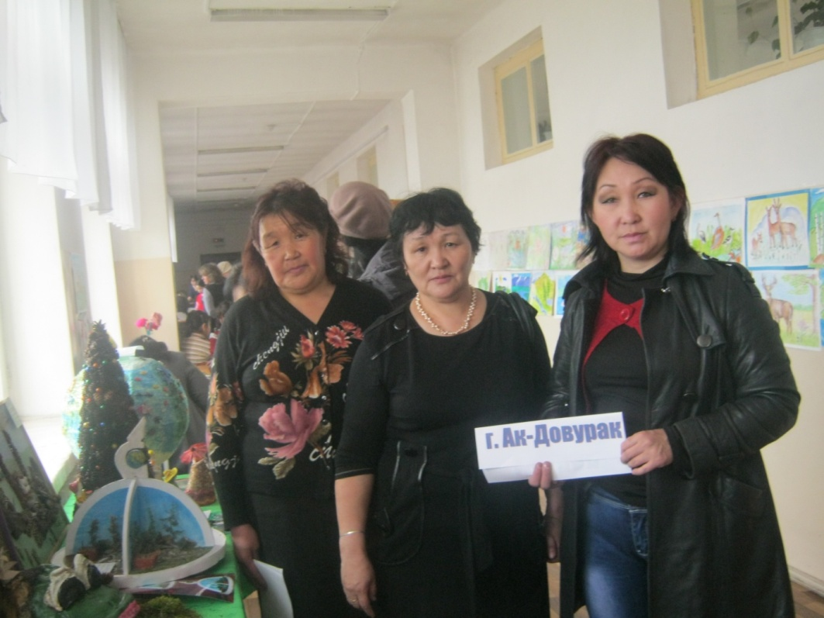
Мы также постоянно принимаем участие в республиканских мероприятиях. Региональный этап конкурса «Город мастеров»

Slide 16
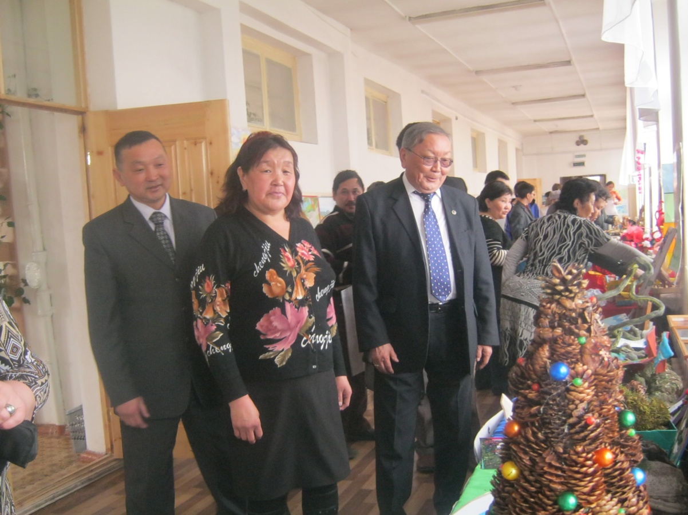
Нас хвалят за отличные работы

Slide 17
Наши достижения

Slide 18
За подготовку победителя в городском этапе Всероссийской акции «Спорт – альтернатива пагубным привычкам»

Slide 19
Хертек Ангырак 2 место в традиционном конкурсе «Эрнин эрези – 2013» среди воспитанников объединений и профилей МБУ ДОД ЦРТДЮ

Slide 20
Суур-оол Валерия III место в городском конкурсе «Юные таланты за безопасность» в номинации «Живопись»

Slide 21
Суур-оол Валерия II и III места в городском заочном конкурсе на лучшее авторское стихотворение «Мой Кызыл», «Мой Ак-Довурак» в номинации «Лучшее стихотворение»

Slide 22
Суур-оол Валерия (III место), Сарыглар Ценд-Аюш (Iместо) в городском конкурсе «Город мастеров» в номинации «Игрушка»

Slide 23
Спасибо за внимание!

